Slide 1
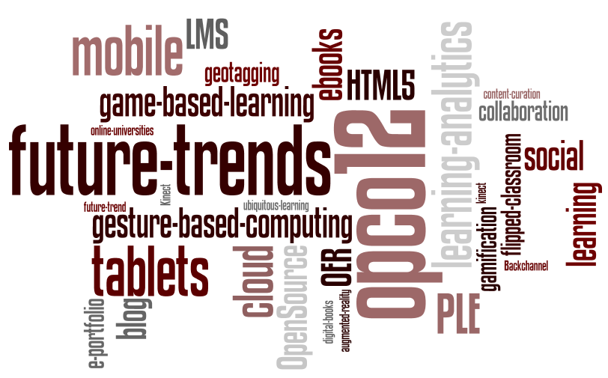
The Trends
기초부터 다지고 가자!!

Slide 2

INDEX
2017 IT Trends
Languages
Frontends
Technology
Reference
The Trends
기초부터 알고 시작하자!!

Slide 3

2017
IT Trends

Slide 4
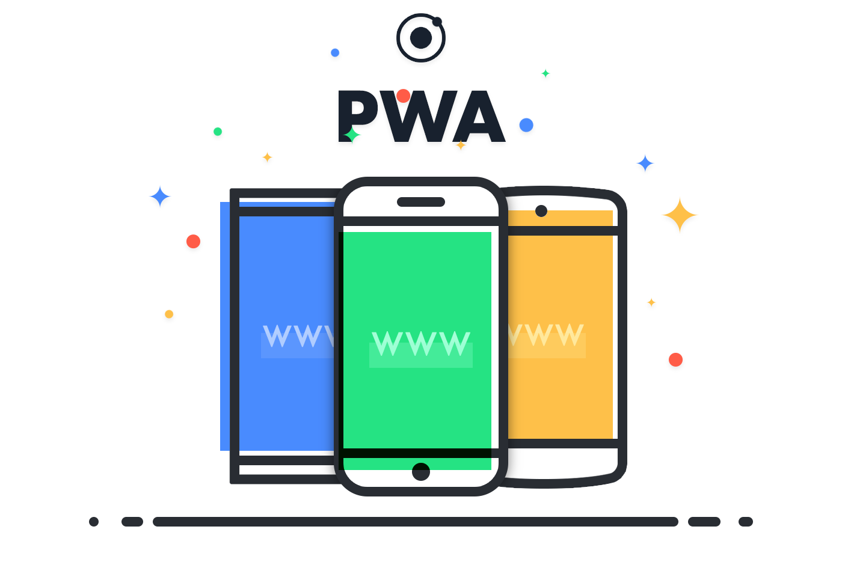

Progressive Web Apps
Progressive Web Apps, PWA는
구글 크롬 엔지니어 알렉스 러셀이 2015년에 고안한 개념이다.
PWA는 앱 수준으로 점진적으로 발전해 나가는 웹을 지향하며,
궁극적으로는 앱 수준과 같은
사용자 경험을 웹에서 제공하는 것이 목적이다.

Slide 5
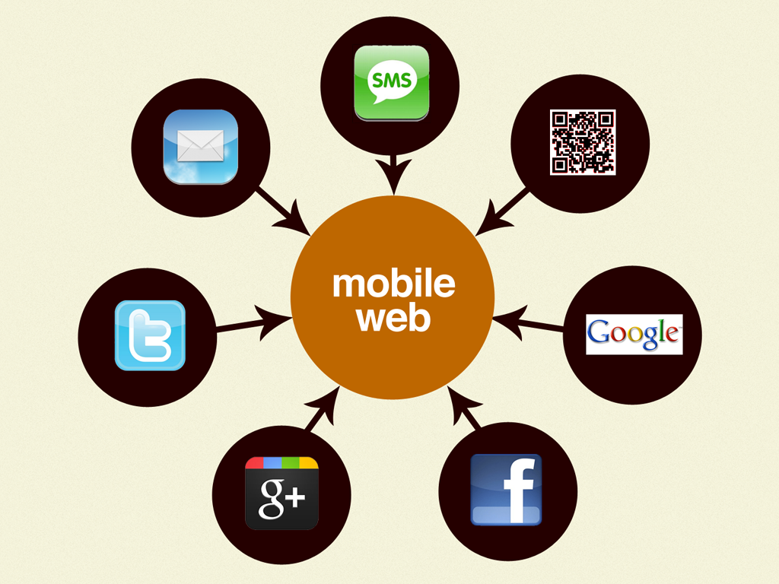
Scalability Web VS. Performance App
모바일을 중심으로 하는 서비스는
크게 모바일 웹과 모바일 앱이 존재한다.
모바일 웹은 확장에 유리하다. 사용자가 따로 앱을 설치하거나 할 필요 없이 주소만 알면 바로 이용할 수 있다. 또한 스마트폰의 저장공간을 잡아먹지도 않는다.
하지만, 접속이 불안할 경우
매끄럽지 못한 품질의 서비스를 제공할 수 있으며, 사용자를 묶어두기 힘들다.

Slide 6

Scalability Web VS. Performance App
모바일 앱은 사용자를 묶어두기에
유리하며,
항상 매끄러운 품질의 서비스를
제공하는 것이 가능하다.
또한, 필요할 때마다 푸시 알림을
보내는 형식을 통해 사용자에게
이 앱을 이용하라는 메시지를
끊임없이 전달 할 수 있다.

Slide 7
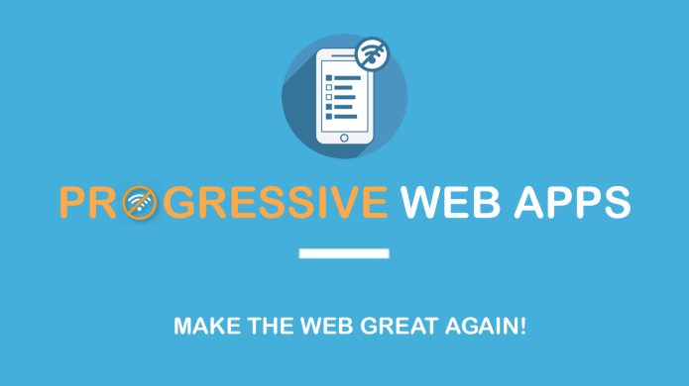
Web + App = PWA!
PWA는 웹과 앱의 장점을 모두 취하고자 하는 방식이다.
기본적인 본질은 웹이다.
PWA는 앱 같은 웹을 지향한다.
스마트폰에 존재하는 웹앱보다
더욱 진보된 개념이다.
정말 네이티브 앱에 가까운 경험을
제공하는 웹을 목표로 한다.
PWA는 Service Worker라고 불리는 API를 활용해 웹앱의 중요한
부분을 캐싱하고, 사용자가 다음에
열 때 즉시 로딩하는 방식을 취한다.
그 덕에 네트워크가 끊겼어도 구동이 가능하며, 네트워크가 불안정해도
빠른 속도를 자랑한다.
또한, 어플처럼 푸시 알림도 가능하다.

Slide 8
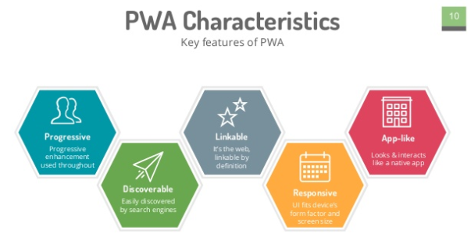
PWA Characteristics
Safe : PWA는 HTTPS 방식을 통해 제공되어, Snooping을 방지하며, 조작되지 않은 컨텐츠를 보장합니다.
Progressive : 모든 유저에게, 브라우저 상관없이 제공됩니다.
Responsive : 그 어떤 디바이스에서도 사용이 가능하다. 모바일, 데스크탑, 태블릿, 혹은 그 다음 세대의 무언가에도.
Connectivity-independent : Offline상태거나, 질이 나쁜 인터넷 환경에서도 잘 작동한다.
App-Like : 웹이지만 마치 앱같은 느낌을 준다. 왜냐하면 앱과 동일한 쉘 모델로 구현되었기 때문이다.

Slide 9
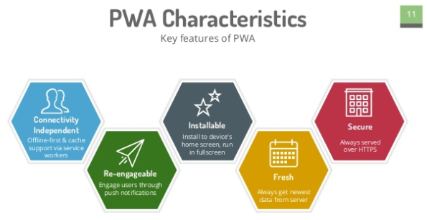
PWA Characteristics
Fresh : Service Worker Update Process를 통해서 항상 최신의 정보를 가져온다.
Discoverable : 검색이 가능하다.
Re-engegeable : 쉽게 재접근이 가능하도록 푸시 알림과 같은 기능을 제공한다.
Installable : 앱 스토어에서 다운받은 어플처럼 홈 화면에 아이콘을 등록시킬 수 있다.
Linkable : 설치 없이도 URL을 통해 간단히 공유할 수 있다.

Slide 10
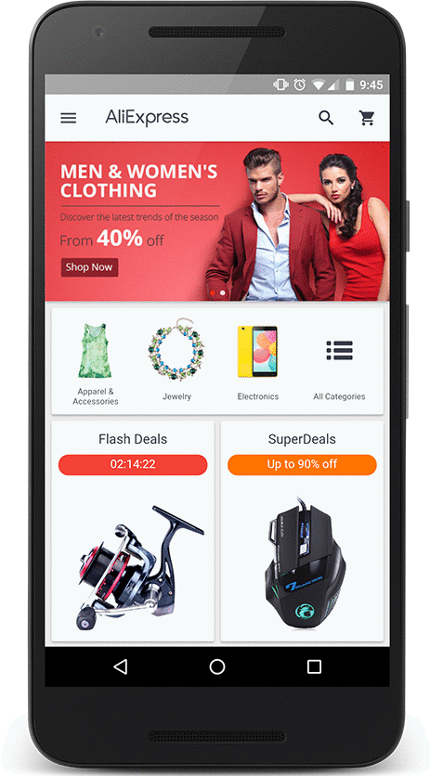
PWA Example & Effects
세계 최대 규모의 전자 상거래 사이트인 중국의 알리 익스프레스는
PWA를 활용한 서비스를 하고있다.
알리 익스프레스는 PWA를 구축한 후 신규 사용자 전환율이 104%
증가하였으며, 세션 당 2배의 페이지 방문이 생겼고, 74%의 시간을
더 많이 보낸다고 밝혔다.
알리바바 또한 PWA로 전환 이후
76%의 전환율 상승을 확인했다.

Slide 11

PWA Example & Effects
그외에 다양한 협력사

Slide 12
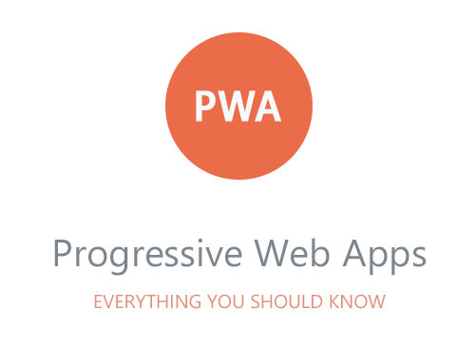
Want to Study PWA more?
Tutorial URL : https://tutorialzine.com/2016/09/everything-you-should-know-about-progressive-web-apps

Slide 13

The Bot Hype!
모든 서비스에서 각종 Bot들이 등장하고 있다.
타로 운세를 봐주는 봇부터,
심심풀이 채팅을 해주는 봇,
의료정보를 알려주는 봇,
심리 상담 봇등
인간이 하던일을 대체하던 수많은
봇들이 등장하고 있고, 연구가 뜨겁다.

Slide 14

The Cloud Service
수 많은 회사와 개발자들은 클라우드를 도입하고 있다.
클라우드는 어느때나 필요하면 확장하고 컨트롤 페이지를 이용한 설정 변경이 가능한 가상 컴퓨터 인프라이다.
AWS, Google Cloud, Azure같은 대표적인 클라우드 업체들이 존재하고 있으며, 작은 회사들이나 개인 개발자들도 사용하는 추세다.
당신이 IT 개발자라면 클라우드와 조금 더 친해질 필요가 있을 것이다.

Slide 15

Machine Learning
머신 러닝은 1년동안 많은 주목을 받았다.
특히 이세돌과 알파고의 역사적인 대결을 통해 붐이 일었고, 그 후 더욱 주목을 받고 있다.
숫자나 문자 같은 데이터만 학습하던 머신러닝은 이제 너무나도 진부하다.
2017년의 대세는 모바일 디바이스를
이용하는 사용자들의 패턴을 학습하여 다양한 결론을 추론하는 것을
목표로 하는 것이다.

Slide 16

Programming Languages

Slide 17

Javascript
Javascript의 혁신은 계속 이어질 것이다.
더욱 빨라진 웹 브라우저 개발에 맞춰
표준이 제정되고 있으며,
ES2017이 2017년 중반에 제정이 완료
되어, 비동기 처리 방식인
Async/Await가 추가되었다.

Slide 18

Typescript
Typescript는 ES2017에서 추가된
Async/Await와 더 나아진
Type Inference를 제공한다.
Typescript는 정적인 타입을 지정하고
JavaScript로 컴파일 되는 언어이다.
전통적인 OOP 모델과 정적인 타입 지정외에 훌룡한 기능들이 추가되어
대규모의 코드 관리와 유지보수에 도움이 된다.
Angular2의 기본 언어이기 때문에
한번쯤 도전해 볼만하다.
Tutorial URL : https://tutorialzine.com/2016/07/learn-typescript-in-30-minutes

Slide 19
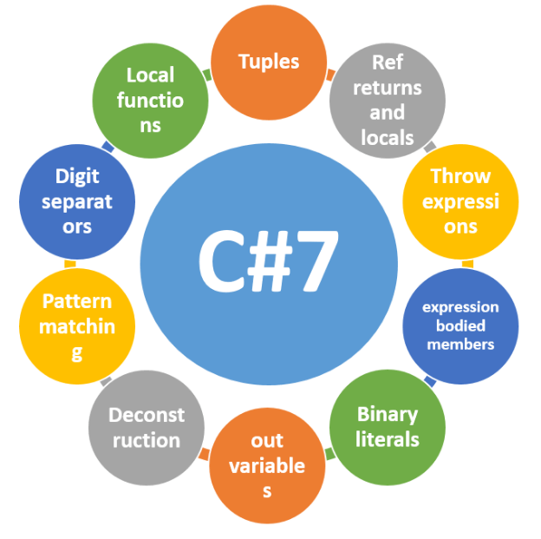
C# 7.0
C# 7.0은 2017년에 최초 발표되었고,
기존 보다 더 강력한 기능을 제공한다.
Microsoft는 오픈 소스 에디터인
Visual Studio Code와 .NET Core를
발표하면서 모두를 놀라게 하였습니다.
이 에디터들은 윈도우, Mac OS, Linux
에서 모두 실행이 가능하며,
보다 빠르게 C# 코드를 작성하는데
도움이 될 것입니다.
Tutorial URL : https://docs.microsoft.com/en-us/dotnet/core/index

Slide 20

Python
Python은 자동화, 머신러닝, 과학컴퓨팅
등에 적합하여 개발자, IT전문가 및
과학자가 선택할 만한 스크립팅 언어로
자리매김 하였다.
Python 2와 3가 작년에 분할되어 커뮤니티에 반발이 많았으나, 현재는 3버전을 통해서 보다 많은 지원을 받을 수 있다.
더 나은 성능을 위해서 PyPy를 이용할 수 있다.
PyPy URL : http://pypy.org/

Slide 21

Ruby
Ruby는 여러가지 성능 향상과 함께
릴리즈 되왔습니다.
Ruby는 스크립트 언어로서 좋은 선택이지만, Rails와 함께 사용하면 더욱 빛을
발휘합니다.
현재 버전보다 3배나 더 빠른
Ruby 3x3 계획이 발표되었습니다.

Slide 22

PHP 7.1
PHP 7.1은 7.0에 비해서 성능이 크게
향상 되어, 이제는 PHP도 웹 어플리케이션을 빠르게 구축할 수 있는 플랫폼으로
변화시켰다.
올해 11월말 PHP 7.2 또한 릴리즈 준비중이라고 하니까 기대해봐도 될것이다.
PHP를 이용하여 최신 웹 트렌드의 웹 앱을 만들 고 싶다면
Tutorial URL : http://modernpug.github.io/php-the-right-way/

Slide 23

Java 9
JAVA 9 은 2017년에 릴리즈 되었다.
HTTP 2.0 과 REPL 같은 새로운 API들이
제공되며, 해당 기능은 많은 JAVA 개발자들의 요구에 의해 추가되어
JAVA 프로젝트에 큰 바람을 불어넣어
줄 것이다.
만약 JAVA를 이용하지 않는 개발자라면
수많은 JVM 기반의 언어 중에서도
Kotlin과 Scala를 살펴보는 것이 좋다.
Kotlin : https://kotlinlang.org/
Scala : https://www.scala-lang.org/

Slide 24

Swift 4
Swift 는 Mac OS와 IOS의 현대적인 프로그래밍이 가능한 Apple에서 새로 밀고있는 언어이다.
또한 Swift는 오픈소스이고 커뮤니티 활동이 활발한 상태이다.
API서버가 도입되어 웹 앱 이외에도
서버측 코드를 작성할 수 있는 좋은 선택이 될 것이다.
또한 애플 입사를 원한다면 필수~

Slide 25

Frontend

Slide 26
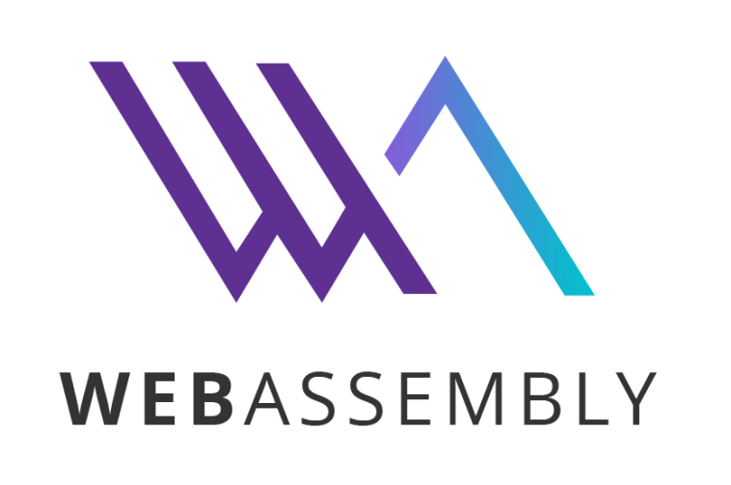

Frontend’s Top Topic
Frontend의 두가지 큰 혁신은
Web Assembly와 Service Workers이다.
이 두가지 기술로 인하여 네이티브 어플리케이션과의 차이를 좁히고 웹 어플리케이션이 조금 더 빠르게 동작가능하게 해주었을 뿐만 아니라,
특히 Service Worker의 경우
Progressive Web Apps가 가능하게 하였고, 미래에 더 많은 API를 사용할 수 있는 웹 플랫폼에 대한 알림을 지원한다.

Slide 27

Web Assembly
웹 어셈블리는 현대 웹브라우저에서 돌릴 수 있는 새롭고 혁신적인 형식의 코드이다.
이 언어는 기본적으로 손으로 작성될 것을 가정하지 않는 대신, C, C++, Rust등과 같은 저수준 소스 언어를 위한 효과적인 컴파일 타겟이 되도록 설계되었다.
이는 웹 플랫폼에서 상당히 큰 의의를
가지는데, 여러 언어로 작성된 코드들을
네이티브에 가까운 속도에서 돌릴 수 있게 만들어 줄 뿐만 아니라, 이전까지는 웹에서 돌려볼 수 조차 없었던 클라이언트 앱들을 웹에서 돌릴 수 있도록 만들어주기 때문이다.

Slide 28
Web Assembly Syntax is Hard?
심지어는 이러한 장점들을 알기 위해서
웹 어셈블리 코드를 작성하는 법을 알
필요 조차도 없다.
웹 어셈블리 모듈을 웹이나 Node.js 앱으로 임포트 될 수 있게, 웹 어샘블리 함수를 자바스크립트에서 부를 수 있도록
노출 할 수 있다.

Slide 29
Why We Use Web Assembly?
이전까지의 웹 브라우저의 VM은 오직
자바스크립트만 불러올 수 있었다.
자바스크립트는 물론 오늘날의 웹에서
사람들이 겪는 대부분의 문제를 해결하기에 충분한 역할을 하긴 했으나,
네이티브 성능을 필요로 하는 사례에서는 문제 해결이 불가능 했다.
하지만 이제는 웹 어셈블리를 통해서
다음과 같은 내용이 가능하다.

Slide 30
Web Assembly Use Case
C언어 수준의 엄청난 속도
이미지/비디오 편집 툴(예시 : 포토샵)
고사양 3D 게임(대부분의 게임을 이제 설치 없이 인터넷에서 할 날이 머지 않은 것 같다.)
P2P 어플리케이션( 각종 게임, 협력 편집 툴, 탈중화 방식의 서비스, 블록체인)
음악 서비스(캐싱, 스트리밍)
이미지 인식
실시간 영상 방송
VR/ AR (아직 까진 품질이 높지 않음)
CAD(AutoCAD 를 웹으로!)
과학적 시각화 및 각종 시뮬레이션(기존엔 Unity같은 물리엔진을 이용)
상호작용이 가능한 교육용 소프트웨어와 뉴스 기사(원하는 것을 답하는 기사)
플랫폼 시뮬레이션(도스창 이용)
가상 머신과 Language 인터프리터 서비스

Slide 31
Web Assembly Use Case
디버거, 컴파일러, 코드 에디터
데스크탑 원격 조종
VPN등의 우회
암호화
로컬 웹 서버 구축
엔터프라이즈 어플리케이션을 위한 대형 클라이언트(초대형 DB등)
Guide for developer : http://webassembly.org/docs/c-and-c++/

Slide 32
Service Worker
Service Worker는 브라우저가 백그라운드에서 실행하는 스크립트로, 웹페이지와는 전혀 별개로 작동하며 사용자 상호작용이 필요하지 않은 기능에 대한 문호를 개방하였다.
현재 푸시 알림 및 백그라운드 동기화
같은 기능은 이미 제공되고 있으며,
향후 서비스 워커는 주기적 동기화 또는 지오펜싱과 같은 기능도 제공할 생각이다.
Service Worker가 혁신적인 API인 이유는, 오프라인 환경을 완벽히 통제할 수 있는 권한을 개발자에게 부여하여 오프라인 환경을 지원할 수 있도록 해주기 때문이다.
Tutorial URL : https://developers.google.com/web/fundamentals/primers/service-workers/?hl=ko

Slide 33
Web Assembly + Service Workers
즉, 이 두가지 기술의 등장은
웹과 기존 프로그램 사이의 장벽을
완전히 허물어버린 혁신적인 기술인 것이다.
비록 아직까진 개발중이고 연구중이지만,
매우매우 전망이 좋을 것으로 생각된다.

Slide 34

Angular 2
Augular 2는 구글이 지원하는 프레임워크이며, 크 규모의 프로젝트에서 주목을
받고 있다.
웹을 이용하여 데스크탑 모바일 앱까지
작성이 가능하도록 방대한 기능을
포함하고 있다.
Angular2는 TypeScript로 작성되었으며, 개발시에도 TypeScript를 권고하고 있다.
관련자료가 많아 학습이 쉬우며,
여러 곳에 사용 할 수 있다.

Slide 35

Vue Js
Vue Js는
Angular와 React 및 Ember에서 좋은점들을 도입하여 사용하기 쉬운 프레임워크로 만들어졌다.
Angular JS나 React에 비해 가볍고 좋은 성능을 자랑한다.
Tutorial URL : https://tutorialzine.com/tag/vue-js/

Slide 36
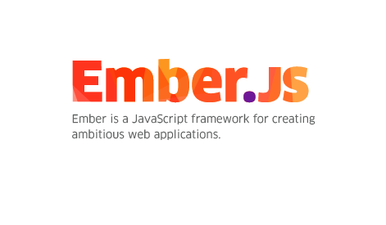
Ember Js
Ember JS는 JavaScript 프레임워크에서
가장 좋은 선택 중 하나이다.
데이터 바인딩, 템플릿 자동 업데이트,
컴퍼넌트 및 서버 측 렌더링을 지원하며
다른 프레임워크에 비해 조금 더 성숙하고 안정되어 있는 프레임워크이다.
큰 변화가 적은 편이며, 커뮤니티에서는
이전 버전과의 호환성을 가장 중요시 여긴다.
오래 유지해야 하는 어플리케이션에
좋은 선택이 될 것 이다.

Slide 37
Reference
Dan Rowinski, 『Why Progressive Web Apps Are The Future Of Web Development』, (Applause, 2015.11.30)
Pete LePage, 『여러분의 첫 Progressive Web App』, (Google Developers Blog, 2017.03.03)
Rahul Roy-chowdhury, 『모바일 웹은 영업 중』, (Google Developers Korea Blog, 2016.06.05)
권윤학, http://web-front-end.tistory.com/

